Slide 1
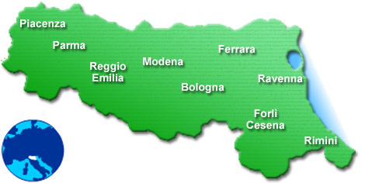
MAPPA DEGLI INCONTRI IN EMILIA-ROMAGNA
22 aprile
7 maggio
4 maggio

Slide 2
Modena
22 aprile
Franca Da Re
LA CERTIFICAZIONE TRA COMPETENZE CHIAVE, PROFILO DELL’ ALLIEVO E APPRENDIMENTI DISCIPLINARI

Slide 3
Forlimpopoli
4 maggio
Enzo Zecchi
OSSERVARE, RILEVARE, APPREZZARE UNA COMPETENZA E IMPLICAZIONI PER LA DIDATTICA

Slide 4
Parma
7 maggio
Mario Castoldi
COMPETENZE:
COME DESCRIVERLE, PROGETTARLE, PROMUOVERLE

